Slide 1
Федеральное государственное бюджетное образовательное учреждение высшего образования «Красноярский государственный медицинский университет имени профессора В.Ф. Войно-Ясенецкого» Министерства здравоохранения Российской Федерации Фармацевтический колледж
Фармацевтическое консультирование
Выполнила: Стулова Екатерина
Руководитель: Тюльпанова М.В.

Slide 2
Фармацевтическое консультирование - доступ к информации о порядке применения или использования товаров аптечного ассортимента, в том числе о правилах отпуска, способах приема, режимах дозирования, терапевтическом действии, противопоказаниях,взаимодействии лекарственных препаратов при одновременном приеме между собой и (или) с пищей, правилах их хранения в домашних условиях.

Slide 3
Фармацевтическая опека- комплексная программа взаимодействия врача, провизора и пациента в течение всего периода лекарственной терапии, начиная с момента отпуска лекарственного препарата до окончания его применения

Slide 4
Требования к фармацевтическому консультированию
Профессионализм
Безопасность
Оперативность
Персональный подход, доступность для пациента
Достаточность
Рациональность
Необходимость упоминания о консультаций с врачом
Использование актуальной нормативной базы
Предложение покупки препарата

Slide 5
Основные аспекты фармацевтического консультирования
Определить необходимость особых условий отпуска ЛП
Обозначить необходимость рецептурного отпуска ЛП
Определить проблему посетителя, задать уточняющие вопросы
Указать на необходимость обязательного посещения специалиста
Уточнить особые характеристики пациента (возраст, беременность, хронические заболевания, приём препаратов и т. п.)
Назвать фармакотерапевтическую группу и действие препарата
Предложить препараты в качестве альтернативы и обосновать свои предложения
Информировать о правилах приема, курсе терапии
Информировать о взаимодействии с пищей и лекарственных взаимодействиях
Информировать о правилах хранения в домашних условиях
Информировать о побочных эффектах

Slide 6
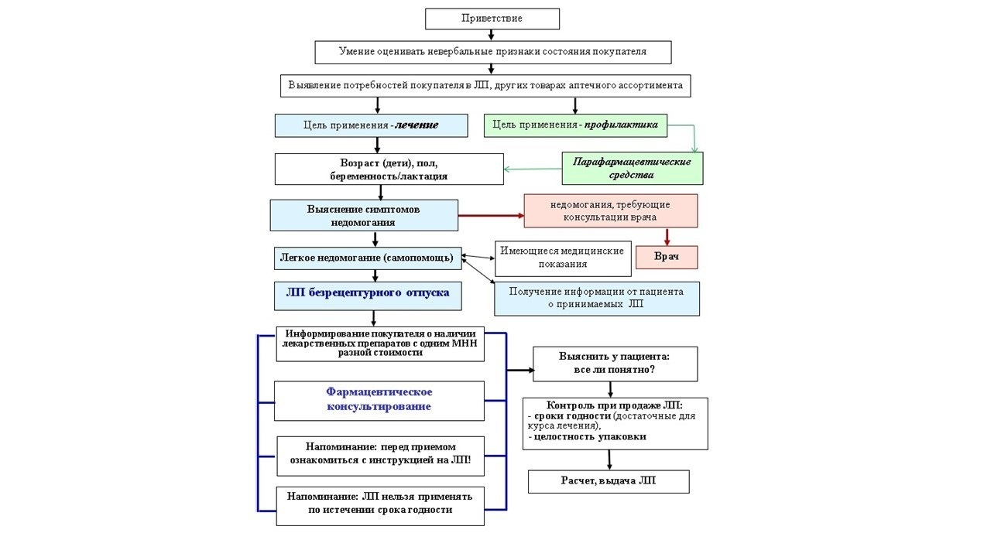
Алгоритм консультирования при безрецептурном отпуске

Slide 7
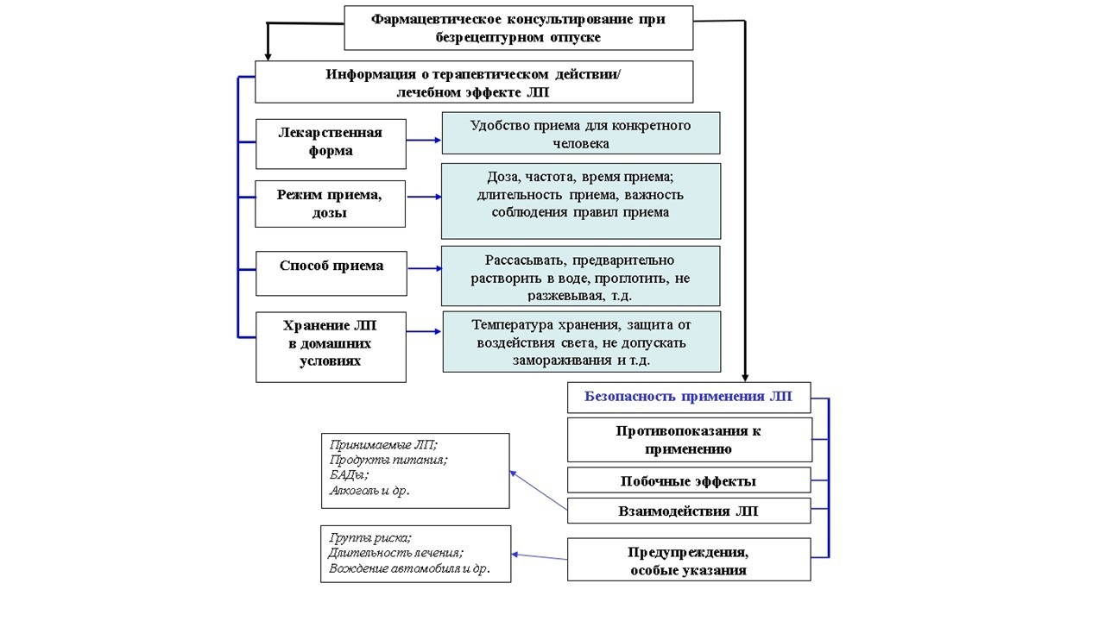

Slide 8
Предлагая тот или иной препарат, первостольник не просто описывает характеристики (лекарственная форма, способ приема и т.д.), но указывает на преимущества данной характеристики: удобство использование, меньшая длительность курса лечения.

Slide 9
Важно:
При осуществлении консультирования/ персонализированной фармацевтической помощи необходимо принимать во внимание, что многие пациенты недостаточно осведомлены о состоянии собственного здоровья.
При осуществлении фармацевтического консультирования о рецептурных лекарственных препаратах крайне важно напоминать пациенту о необходимости посещения врача.

Slide 10
СПАСИБО ЗА ВНИМАНИЕ!

